Slide 1
49-этажный офисный центр”OKO” Адрес объекта: 16-й участок Москва-Сити 1-й Красногвардейский пр-д, д.21, стр.1 Площадь, 114 910 кв.м
www.siemens.ru/bt
© ООО «Сименс» 2018. Все права защищены.
*Изобретательность для жизни

Slide 2
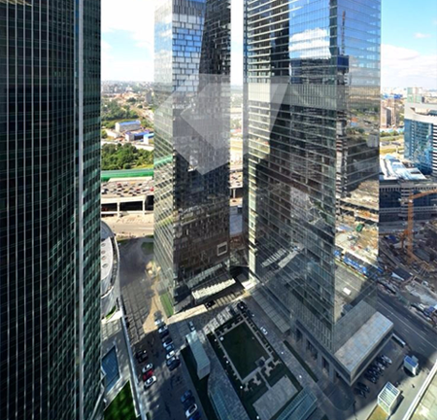
Офисный центр “OKO”
Тип объекта: 49-этажный офисный центр “OKO”, общая площадь
114 910 м2.
Год реализации: Реализован (2017-2018)
Партнёр компании «Сименс»: ООО «САЭ»
Заказчик: «Capital group»

Slide 3
Офисный центр “OKO”
Перечень установленного оборудования и реализованных решений Siemens:
Автоматизация здания
26 Контроллеров Desigo PXС100-E.D
2 Контроллера Desigo PXС001-E.D
2 модуля TXI1.OPEN
Периферийное оборудование:
36 датчиков Symaro
Диспетчеризация
1700 Точек диспетчеризации Desigo Insight
2 рабочих места

Slide 4
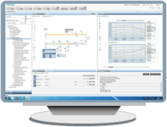
Офисный центр “OKO”
Рабочая станция Desigo Insight
Рабочая станция Desigo Insight
BACnet / IP
PXM20-E
PXM20-E
PXC..-E.D
PXC..-E.D + TXI1.OPEN
SAUTER modulo 5
PXC..-E.D
CAREL pCO2
Контроль параметров кондиционирования в помещениях серверных и коммутационных
Системы вентиляции
Холодоснабжение

Slide 5
Офисный центр “OKO”
Контакты партнера: ООО «САЭ»
г.Москва, улица Дубининская, д.27, стр.1
Тел. (499)235-10-16 (06)
www. sae-moscow.ru
www.sae-avtomatika.ru
E-mail: sae-moscow@mtu-net.ru
www.siemens.ru/bt

